Slide 1


ANÁLISIS INTEGRAL DEL SECTOR FARMACÉUTICO EN COLOMBIA
Equipo: Data Surfers Pro
Integrantes:
Johnatan Blandón Morales
Juan Pablo Bedoya
Daniela Mejía Monsalve
Silvana Taborda Lalinde
Juliana Valeria Calderón Jaramillo

Slide 2




Introducción

Slide 3






Planteamiento del problema

Slide 4
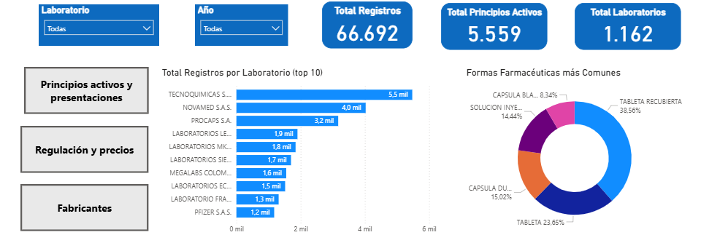
Objetivo General
Realizar un análisis integral del mercado farmacéutico colombiano mediante la consolidación y visualización de datos sobre fabricantes, formas farmacéuticas y precios, para apoyar decisiones basadas en información confiable y actualizada.

Slide 5

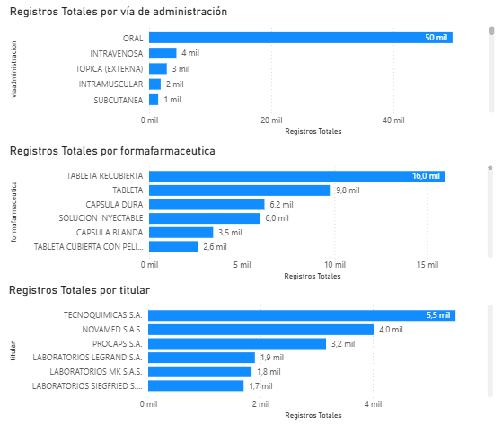
Objetivos Especificos
Identificar activos con mayor número de registros en el mercado.
Analizar la distribución de medicamentos según la vía de administración.
Clasificar las presentaciones farmacéuticas más comunes.
Facilitar la interpretación del comportamiento del mercado mediante gráficos interactivos y segmentación por variables clave.

Slide 6
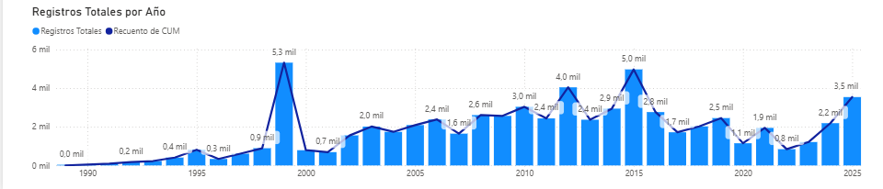
Justificación
El mercado farmacéutico colombiano presenta dispersión de datos

Slide 7
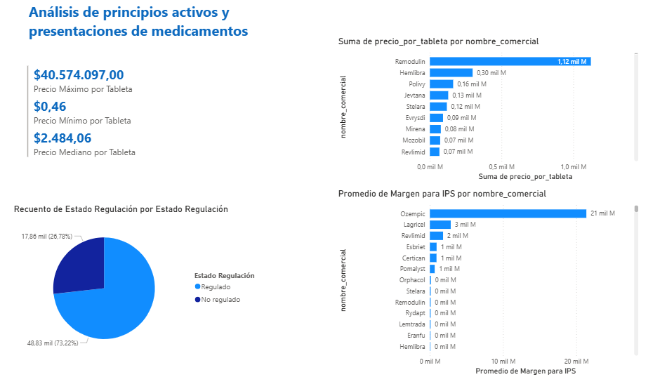
Alcance
El análisis se enfoca en integrar tres fuentes oficiales de datos:
CUM (Código Único de Medicamentos Vigentes – INVIMA)
Precios reportados (SISMED – MinSalud)
Precios máximos regulados (CNPMDM – MinSalud)

Slide 8
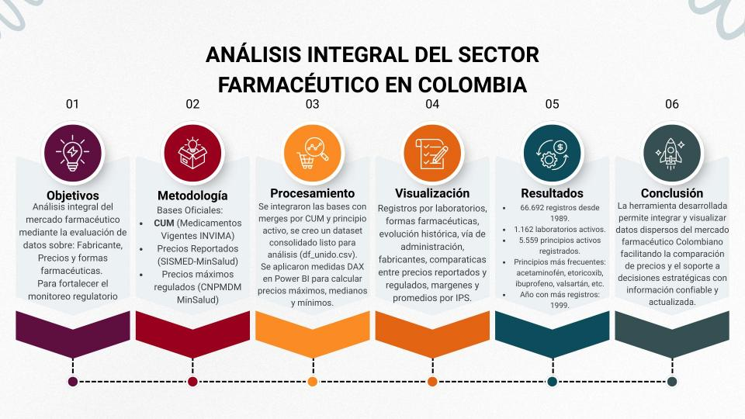
Metodología
La metodología se desarrolló en dos entornos: Google Colab (Python) para la depuración e integracón de datos, y Power BI para la visualización y análisis dinámico. Se compone de las siguientes etapas:

Slide 9
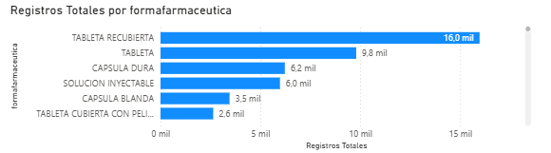
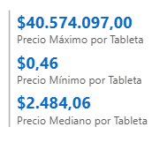
Modelado de los datos
El modelo se basa en la integración de tres fuentes oficiales del mercado farmacéutico colombiano:
  Medicamentos vigentes (CUM – INVIMA)
  Precios reportados (SISMED – MinSalud)
  Precios máximos regulados (CNPMDM – MinSalud.
Permite identificar variaciones de precios, cumplimiento normativo y comportamiento por laboratorio, forma farmacéutica y vía de administración.

Slide 10

Resultados:
Se identificaron formas farmacéuticas predominantes como tableta recubierta, cápsula dura y solución inyectable.
Se logró integrar precios reportados y precios regulados por presentación comercial.
Conclusiones:
La dispersión de datos del sector farmacéutico dificulta el monitoreo regulatorio
La herramienta desarrollada permite consolidar y visualizar información clave para detectar riesgos normativos y comparar precios
El uso de Power BI facilita la interpretación dinámica del mercado y fortalece la toma de decisiones estratégicas.
Impactos:
Mayor transparencia en el gasto público, mejor planeación presupuestal en salud, y fortalecimiento del control fiscal en el sector farmacéutico.

Slide 11

Líneas Futuras
Automatizar la actualización periódica del tablero con nuevas versiones de las bases oficiales.
Incorporar análisis predictivo para anticipar riesgos regulatorios o variaciones de precios.
Expandir el modelo a otros sectores regulados como dispositivos médicos o cosméticos.
Análisis predictivo de precios para anticipar variaciones de precios y posibles riesgos
Georreferenciación de precios que muestran diferencias de precios por regiones
Impacto económico que regula el presupuesto de salud pública
Monitoreo de cumplimiento normativo para detectar laboratorios con historial de incumplimientos o precios fuera de la norma
Panel de control para entidades regulatorias, diseñar una versión del dashboard adaptada para uso interno de MinSalud, CNPMDM o INVIMA
Capacitación y documentación Técnica para elaborar manuales y guías con el fin de que otros analistas puedan replicar o adaptar el modelo
Generar alertas para entidades públicas sobre posibles inconsistencias o riesgos financieros.

